Slide 1

深度学习实践
Python语言的高级特性
常晓军 教授
中国科学技术大学信息科学技术学院
未来媒体计算实验室
2025年3月

Slide 2

Python语言的高级特性
函数
定义函数
参数传递
返回值
变量作用域
递归函数
Lambda函数

Slide 3
Python语言的高级特性
定义函数
函数（function）：带名字的代码块，用于完成具体的工作
要执行函数定义的特定任务，可调用（call）该函数
def greet_user(): """显示简单的问候语""" print("Hello!") greet_user()

Slide 4
Python语言的高级特性
定义函数
函数（function）：带名字的代码块，用于完成具体的工作
def 关键字：告诉 Python 你要定义一个函数，后面跟随函数定义
函数定义：向 Python 指出函数名，并在紧跟着的括号中指出函数需要什么额外信息，定义以冒号 : 结尾。
函数名和变量名一样，同样使用下划线命名法
def greet_user(): """显示简单的问候语""" print("Hello!") greet_user()

Slide 5
Python语言的高级特性
定义函数
函数（function）：带名字的代码块，用于完成具体的工作
函数体 ：紧跟在函数定义下的所有缩进行构成的部分
第二行文本是称为文档字符串（docstring）的注释，描述函数做什么
第三行是示例函数的函数体中唯一一行代码，用于打印 Hello!
def greet_user(): """显示简单的问候语""" print("Hello!") greet_user()

Slide 6
Python语言的高级特性
定义函数
函数（function）：带名字的代码块，用于完成具体的工作
函数调用：让 Python 执行函数中的代码，调用函数需要依次指定函数名，以及用括号括起的必要信息
示例函数的最后一行即是函数调用，它不需要额外的信息（括号需要保留）
def greet_user(): """显示简单的问候语""" print("Hello!") greet_user()
运行结果
Hello!

Slide 7
Python语言的高级特性
参数传递
实参：jesse，即在调用函数时传递的信息，也可以是列表、字典等
形参：username，即函数完成工作所需的信息
def greet_user(username): """显示简单的问候语""" print(f"Hello, {username.title()}!") greet_user('jesse')
运行结果
Hello, Jesse!

Slide 8
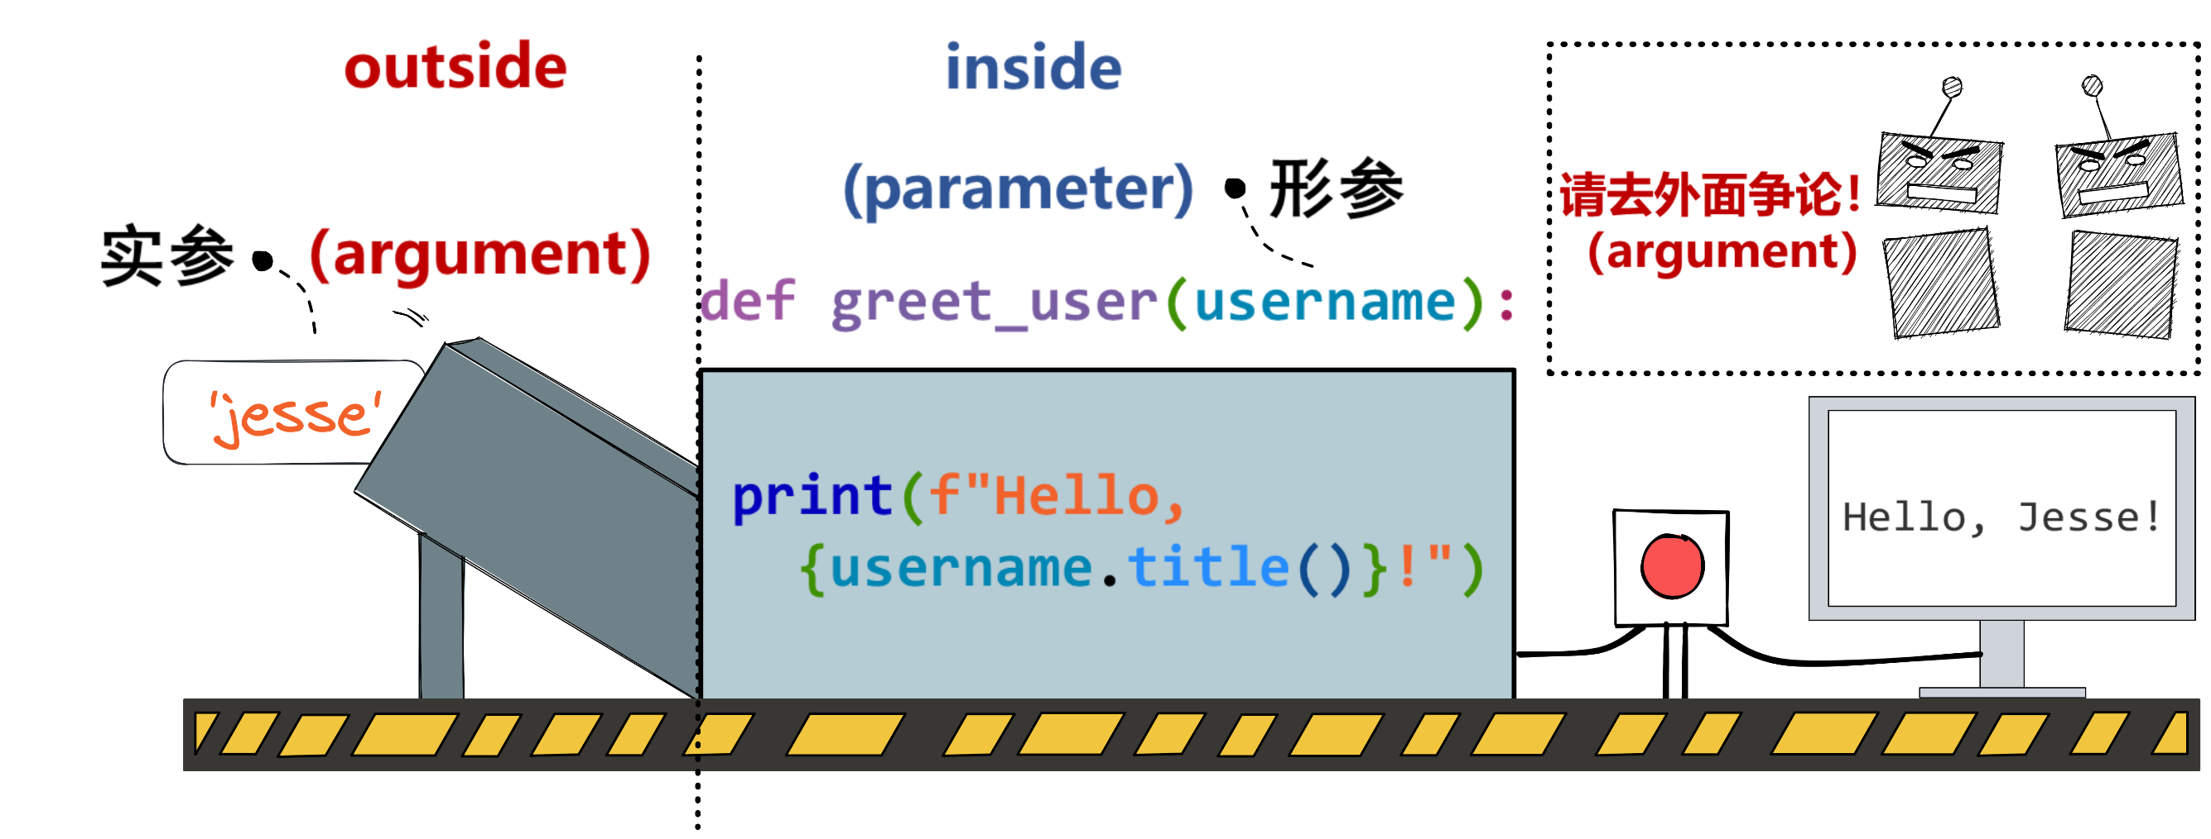
Python语言的高级特性
参数传递

Slide 9
Python语言的高级特性
参数传递
不可变类型：类似 C++ 的值传递，如整数、字符串、元组。如 fun(a)，传递的只是 a 的值，没有影响 a 对象本身。如果在fun(a) 内部修改 a 的值，则是新生成一个 a 的对象
可变类型：类似 C++ 的引用传递，如 列表、字典。如 fun(la)，则是将 la 真正的传过去，修改后 fun 外部的 la 也会受影响
注：在 python 中，strings, tuples, 和 numbers 是不可更改的对象，而 list,dict 等则是可以修改的对象

Slide 10
Python语言的高级特性
参数传递
不可变类型：类似 C++ 的值传递，如整数、字符串、元组。如 fun(a)，传递的只是 a 的值，没有影响 a 对象本身。如果在fun(a) 内部修改 a 的值，则是新生成一个 a 的对象
举例：
def change(a):
print(id(a)) # 指向的是同一个对象
a=10
print(id(a)) # 一个新对象
a=1
print(id(a))
change(a)
运行结果
4379369136
4379369136
4379369424
id()函数用来查看内存地址

Slide 11
Python语言的高级特性
参数传递
可变类型：类似 C++ 的引用传递，如 列表、字典。如 fun(la)，则是将 la 真正的传过去，修改后 fun 外部的 la 也会受影响
举例：
# 可写函数说明
def changeme( mylist ):
"修改传入的列表"
mylist.append([1,2,3,4])
print ("函数内取值: ", mylist)
return
# 调用changeme函数
mylist = [10,20,30]
changeme( mylist )
print ("函数外取值: ", mylist)
运行结果
函数内取值: [10, 20, 30, [1, 2, 3, 4]]
函数外取值: [10, 20, 30, [1, 2, 3, 4]]

Slide 12
Python语言的高级特性
参数传递
函数定义中可能包含多个形参，因此函数调用中也可能包含多个实参，Python 会将每个实参关联到函数定义中的一个形参上去。
传递位置实参：
这要求实参的顺序与形参的顺序相同；
传递关键字实参：
其中每个实参都由变量名和值组成；
传递默认参数：
调用函数时，如果没有传递参数，则会使用默认参数；
传递不定长参数：
处理比当初声明时更多的参数

Slide 13
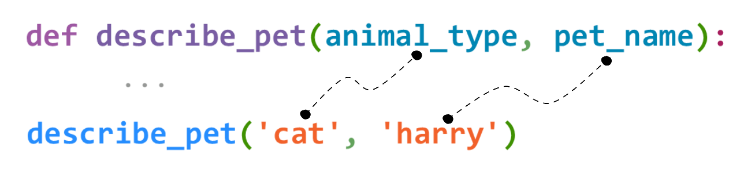
Python语言的高级特性
参数传递
位置实参：这要求实参的顺序与形参的顺序相同
def describe_pet(animal_type, pet_name): """显示宠物的信息""" print(f"\nI have a {animal_type}.") print(f"My {animal_type}'s name is {pet_name.title()}.")
describe_pet('cat', 'harry')
运行结果
I have a cat.
My cat's name is Harry.

Slide 14
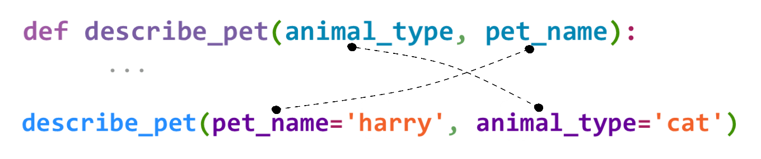
Python语言的高级特性
参数传递
关键字实参：基于名称将值进行关联，函数不会混淆
def describe_pet(animal_type, pet_name): """显示宠物的信息""" print(f"\nI have a {animal_type}.") print(f"My {animal_type}'s name is {pet_name.title()}.")
describe_pet(animal_type='cat', pet_name='harry') describe_pet(pet_name='harry', animal_type='cat')
运行结果
I have a cat.
My cat's name is Harry.
I have a cat.
My cat's name is Harry.

Slide 15
Python语言的高级特性
参数传递
默认参数：调用函数时，如果没有传递参数，则会使用默认参数
#可写函数说明
def printinfo( name, age = 35 ):
"打印任何传入的字符串"
print ("名字: ", name)
print ("年龄: ", age)
return
#调用printinfo函数
printinfo( age=50, name="runoob" )
print ("------------------------")
printinfo( name="runoob" )
运行结果
名字: runoob
年龄: 50
------------------------
名字: runoob
年龄: 35

Slide 16
Python语言的高级特性
参数传递
不定长参数：处理比当初声明时更多的参数
举例：加了星号 * 的参数会以元组(tuple)的形式导入，两个星号 ** 的参数会以字典的形式导入
# 可写函数说明
def printinfo( arg1, *vartuple ,**var_args_dict):
"打印任何传入的参数"
print ("输出: ")
print (arg1)
print (vartuple)
print (var_args_dict)
# 调用printinfo 函数
printinfo( 70, 60, 50, a=2,b=3 )
运行结果
输出:
70
(60, 50)
{'a': 2, 'b': 3}

Slide 17
Python语言的高级特性
参数传递
前面介绉的参数传递的方式在定义函数戒调用函数时可以混合使用， 但是需要遵循一定的规则， 具体规则如下。
优先按位置参数传递的方式
然后按关键字参数传递的方式
之后后按默认参数传递的方式
最后按不定参数传递的方式

Slide 18
Python语言的高级特性
返回值
返回值：函数中使用返回语句来返回的一个或一组值
返回值让你能够将程序的大部分繁重工作移到函数中完成，从而简化主程序
return 语句：（将值）返回到调用函数的那行代码。
注：如果函数使用return语句返回了多个值， 那么这些值将被保存到元组中。

Slide 19

Python语言的高级特性
返回值
返回值：我们可以定义一个接受名和姓，返回标准格式姓名的函数：
def get_formatted_name(first_name, last_name): """返回标准格式的姓名""" full_name = f"{first_name} {last_name}" return full_name.title() musician = get_formatted_name('jimi', 'hendrix') print(musician)
运行结果
Jimi Hendrix

Slide 20
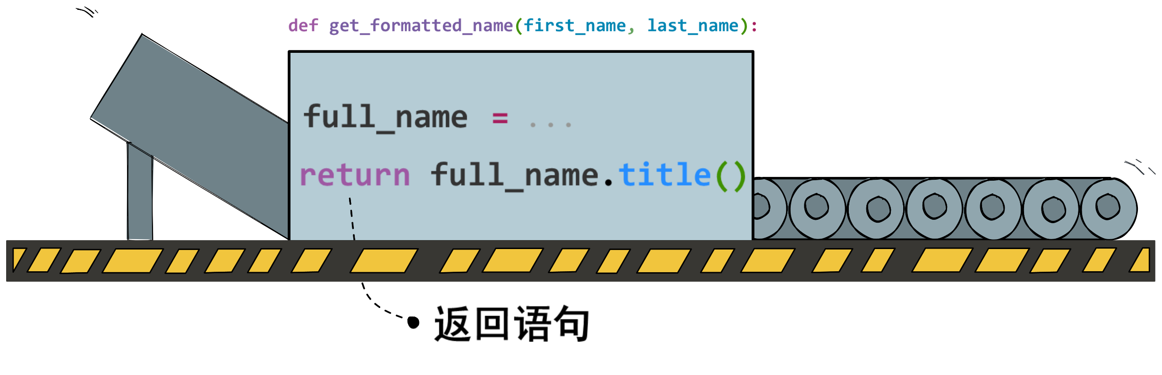
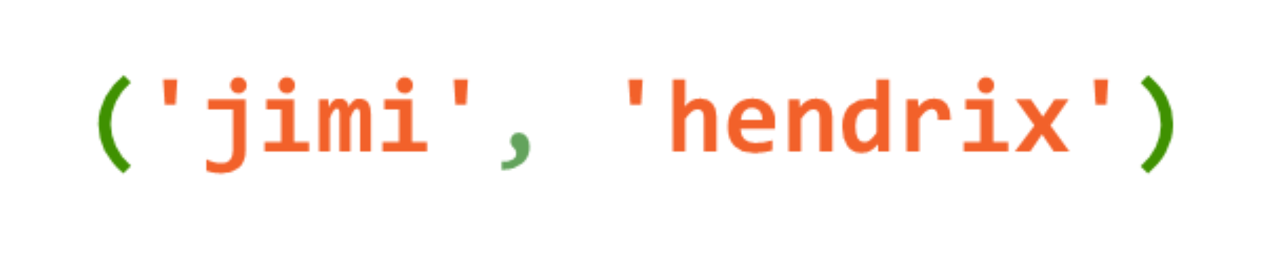
Python语言的高级特性
返回值

Slide 21
Python语言的高级特性
变量作用域
变量并非在程序的任意位置都可以被访问， 其访问权限取决于变量定义的位置， 其所处的有效范围称为变量的作用域。根据作用域的不同， 变量可以划分为局部变量和全局变量。
局部变量：函数内部定义的变量， 只能在函数内部被使用，函数执行结束之后局部变量会被释放， 此时无法再进行访问
全局变量：全局变量可以在整个程序的范围内起作用， 它不会受到函数范围的影响。
注：全局变量在函数内部只能被访问， 而无法直接修改

Slide 22
Python语言的高级特性
全局变量
全局变量：全局变量可以在整个程序的范围内起作用， 它不会受到函数范围的影响。
number = 10 # 全局变量
def test_one():
print(number) # 函数内部访问全局变量
test_one()
print(number)
运行结果
10
10

Slide 23
Python语言的高级特性
局部变量
局部变量：函数内部定义的变量， 只能在函数内部被使用，函数执行结束之后局部变量会被释放， 此时无法再进行访问
def test_one():
number = 10 # 局部变量
print(number) # 函数内部访问局部变量
test_one()
print(number) # 函数外部访问局部变量
运行结果
10
Traceback (most recent call last):
File "/remote-home/shicheng/test/GAF.py", line 5, in <module>
print(number) # 函数外部访问局部变量
^^^^^^
NameError: name 'number' is not defined

Slide 24
Python语言的高级特性
递归函数
递归函数在定义时需要满足两个基本条件： 一个是递归公式， 另一个是边界条件。 其中：
1、递归公式是求解原问题戒相似的子问题的结构；
2、边界条件是最小化的子问题， 也是递归终止的条件。
递归函数的执行可以分为以下两个阶段：
1.递推： 递归本次的执行都基于上一次的运算结果。
2.回溯： 遇到终止条件时，则沿着递推往回一级一级地把值返回来。
递归函数的一般定义格式如下所示：
def函数名([参数列表])：
if 边界条件：
rerun 结果
else:
return 递归公式

Slide 25
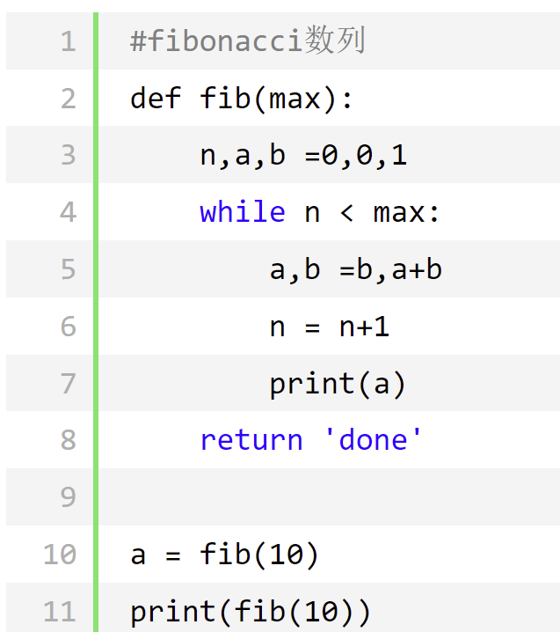
Python语言的高级特性
递归函数
举例：
# 可写函数说明
def fi(x):
if x in [1:2]:
return 1
else:
return fi(x-1)+fi(x-2)
print (fi(10))
运行结果
55
这不是一个好的写法，笔面试时千万不要用
规范写法

Slide 26
Python语言的高级特性
lambda函数
lambda 表达式，又称匿名函数，常用来表示内部仅包含 1 行表达式的函数。
如果一个函数的函数体仅有 1 行表达式，则该函数就可以用 lambda 表达式来代替。
name = lambda [list] : 表达式
其中，定义 lambda 表达式，必须使用 lambda 关键字；[list] 作为可选参数，等同于定义函数是指定的参数列表；value 为该表达式的名称。
匿名函数不普通函数的主要区别如下：
普通函数在定义时有名称， 而匿名函数没有名称；
普通函数的函数体中包吨有多条语句， 而匿名函数的函数体叧能是一个表达式；
普通函数可以实现比较复杂的功能， 而匿名函数可实现的功能比较简单；
普通函数能被其他程序使用， 而匿名函数丌能被其他程序使用。

Slide 27
Python语言的高级特性
lambda函数
举例：
numbers = [1, 2, 3, 4, 5]
squared = list(map(lambda x: x**2, numbers))
print(squared) # 输出: [1, 4, 9, 16, 25]
运行结果
[2, 4, 6, 8]

Slide 28
Python语言的高级特性
高级函数
闭包
装饰器
内建函数

Slide 29
Python语言的高级特性
闭包
Python函数是支持嵌套的。 如果在一个内部函数中对外部函数作用域（ 非全局作用域）的变量进行引用， 那么内部函数就会被称为闭包。 闭包需要满足如下3个条件：
1.存在于两个嵌套关系的函数中， 并且闭包是内部函数；
2.内部函数引用了外部函数的变量（ 自由变量） ；
3.外部函数会把内部函数的函数名称返回。

Slide 30
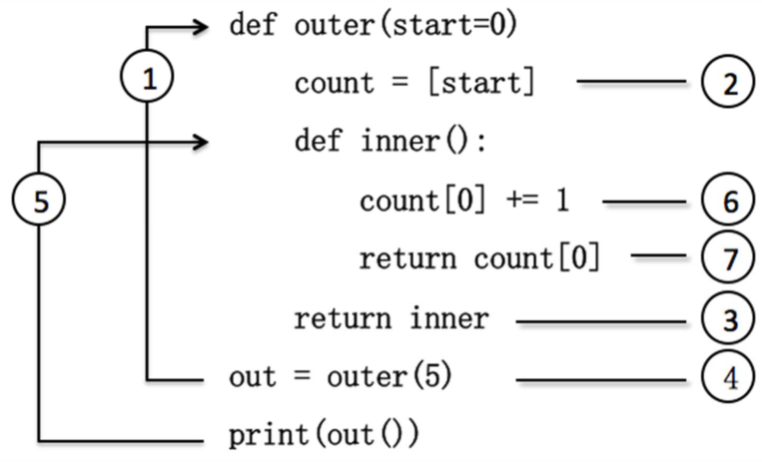
Python语言的高级特性
闭包
示例：
运行结果
6

Slide 31
Python语言的高级特性
装饰器
假设我们已经开发了一个本有的函数， 后续可能会增加临时的需求， 例如插入日志， 我们可以增加一个包裹函数， 由它来负责这些额外的需求， 这个包裹函数就是装饰器 。
装饰器主要应用在如下场景：
•引入日志；
•函数执行时间统计；
•执行函数前预备处理；
• 执行函数后清理功能；
• 权限校验；
• 缓存。

Slide 32
Python语言的高级特性
装饰器
装饰器是一个函数， 它需要接收一个参数， 该参数表示被修饰的函数。 例如， 有如下一个装饰器函数：
def w1(func):
print(‘正在装饰’)
def inner():
print(‘正在验证权限’)
return inner()
• 装饰器是个嵌套函数
• 内部函数是一个闭包。
• 外部函数接收的是被修饰的函数（func）

Slide 33
Python语言的高级特性
装饰器
通过在函数定义的前面添加@符号和装饰器名， 实现装饰器对函数的包装。 给f1函数加上装饰器， 示例如下:
@w1
def f1():
print(’f1')
此时， 程序会自动编译生成调用装
饰器函数的代码， 等价于：
f1 = w1(f1)

Slide 34
Python语言的高级特性
装饰器
多个装饰器应用在一个函数上， 调用顺序是从下至上。
@w1
@w2
deff1():
print(‘---f1---’)
执行顺序：
先执行@w2， 后执行@w1

Slide 35
Python语言的高级特性
装饰器
示例：
def before(func): #定义装饰器
def wrapper(*args, **kwargs):
print('Before function called.')
return func(*args, **kwargs)
return wrapper
def after(func): #定义装饰器
def wrapper(*args, **kwargs):
result = func(*args, **kwargs)
print('After function called.')
return result
return wrapper
@before
@after
def test(): #同时使用两个修饰器改造函数
print(3)
test() #调用被修饰的函数
运行结果
Before function called.
3
After function called.

Slide 36
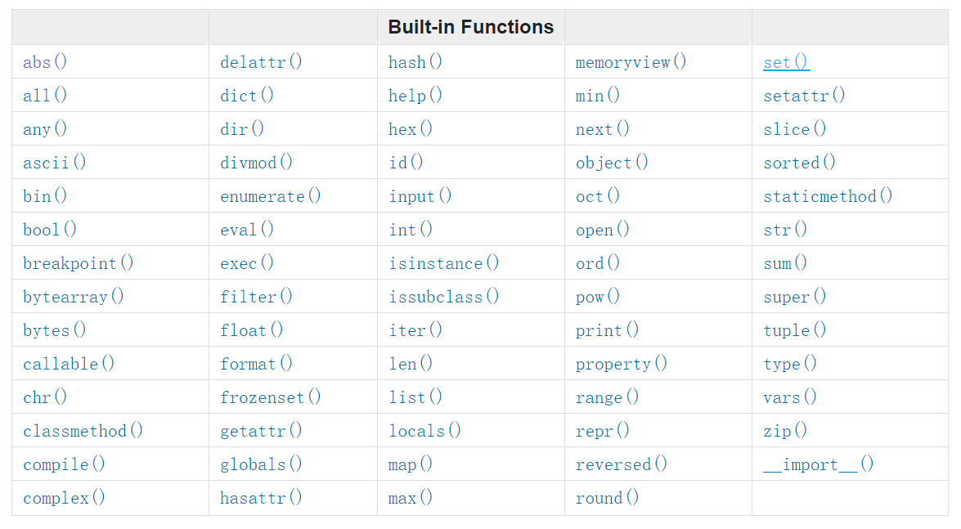
Python语言的高级特性
内建函数
内建函数：可以直接使用的函数
举例：
>>> abs(-3.14)
3.14
>>> int(5.9)
5
括号一定要是半角的！！！

Slide 37
Python语言的高级特性
内建函数
内建函数：可以直接使用的函数
常见内建函数：
内建函数
print 打印信息
help 获得帮助信息
isinstance 判断是否为某种类型
type 显示变量类型
len 获取长度
input 获取一个输入

Slide 38
Python语言的高级特性
面向对象
面向对象概述
类的定义与使用
类的成员
特殊方法
封装
迭代器与生成器

Slide 39

Python语言的高级特性
面向对象
面向对象是程序开发领域的重要思想， 这
种思想模拟了人类认识客观世界的思维方式，
将开发中遇到的事物皆看作对象。

Slide 40
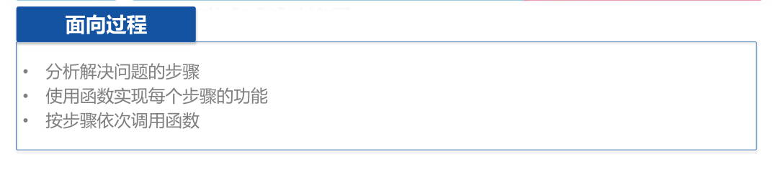
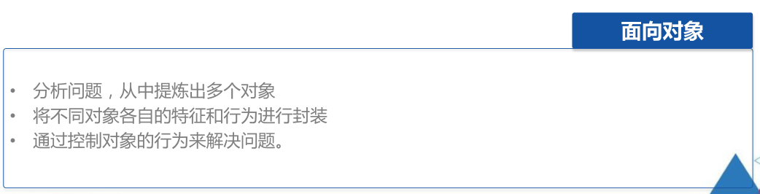
Python语言的高级特性
面向对象概述

Slide 41
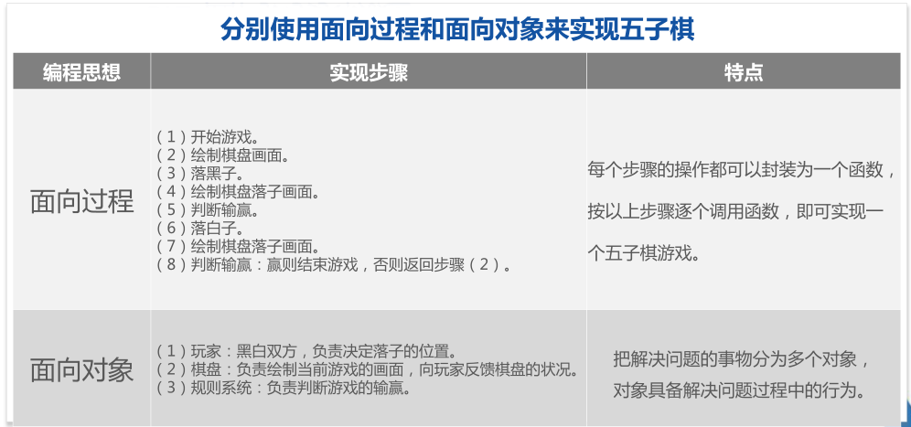
Python语言的高级特性
面向对象概述

Slide 42
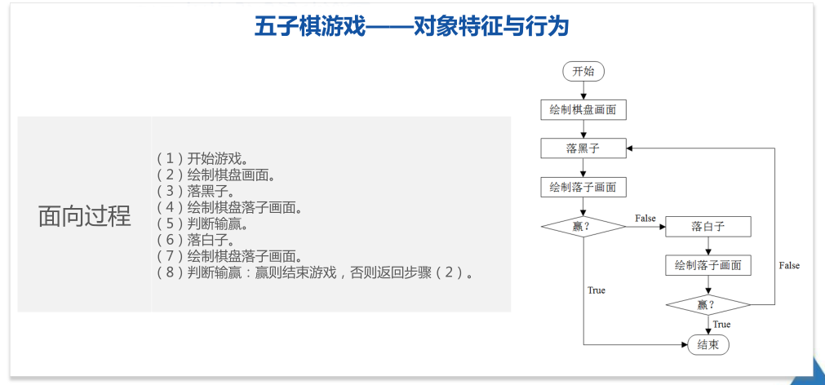
Python语言的高级特性
面向对象概述

Slide 43
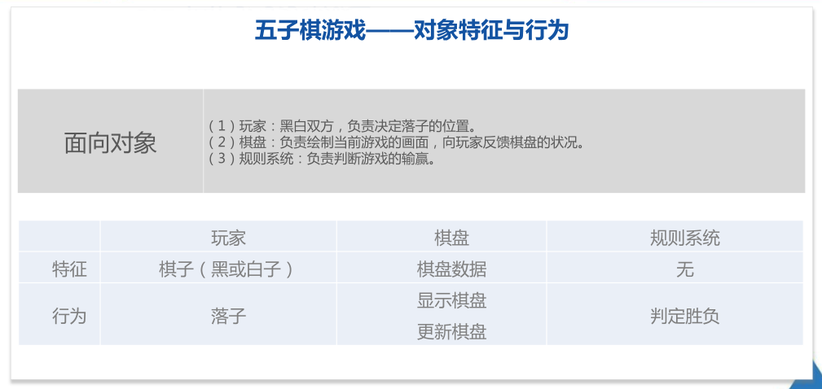
Python语言的高级特性
面向对象概述

Slide 44

Python语言的高级特性
面向对象概述

Slide 45
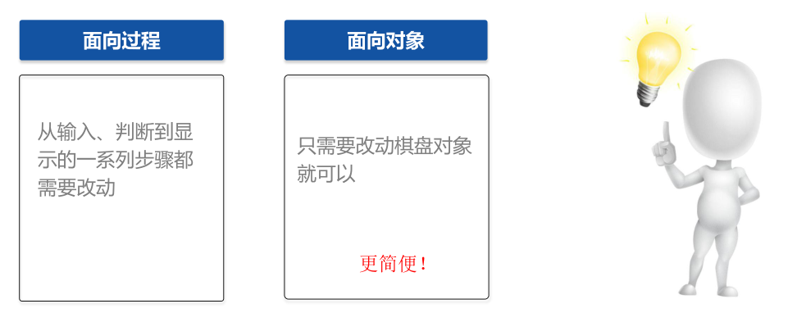
Python语言的高级特性
面向对象概述

Slide 46
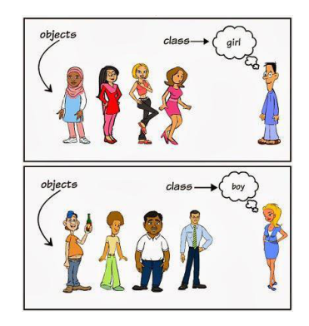
Python语言的高级特性
类的定义与使用
面向对象编程有两个非常重要的概念： 类和对象。
• 对象映射现实中真实存在的事物， 如一本书。
• 具有相同特征和行为的事物的集合统称为类。
• 对象是根据类创建的， 一个类可以对应多个对象。
• 类是对象的抽象， 对象是类的实例。

Slide 47

Python语言的高级特性
类的定义与使用
类是由3部分组成的：
• 类的名称： 大驼峰命名法， 首字母一般大写， 比如Person。
• 类的属性： 用于描述事物的特征， 比如性别。
• 类的方法： 用于描述事物的行为， 比如抬腿。

Slide 48

Python语言的高级特性
类的定义与使用
class 类名:
属性名 = 属性值
def 方法名(self):
方法体

Slide 49
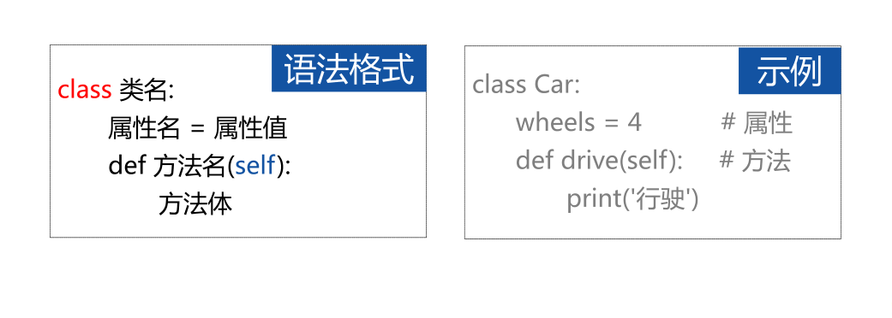
Python语言的高级特性
类的定义与使用

Slide 50
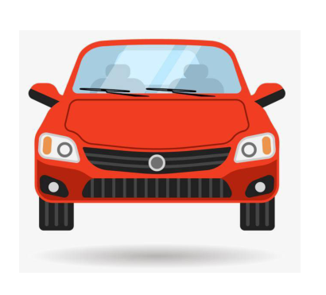
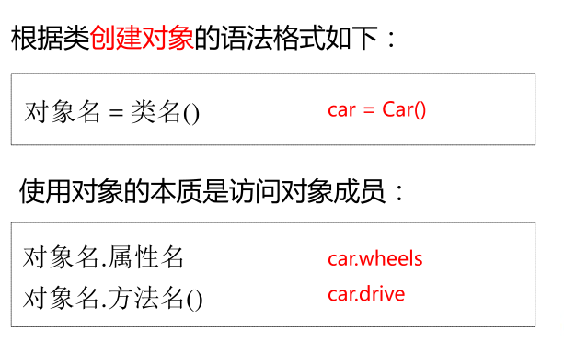
Python语言的高级特性
类的定义与使用

Slide 51

Python语言的高级特性
属性
属性按声明的方式可以分为两类： 类属
性和实例属性。

Slide 52
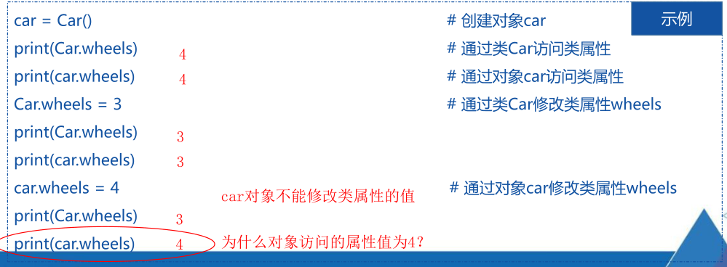
Python语言的高级特性
类属性
• 声明在类内部、 方法外部的属性。
• 可以通过类或对象进行访问， 但只能通过类进行修改。
class Car:
wheels=4

Slide 53
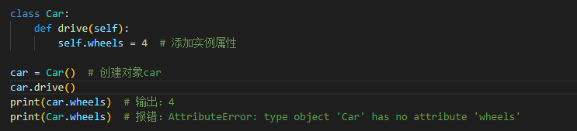
Python语言的高级特性
实例属性
• 实例属性是在方法内部声明的属性。
• Python支持动态添加实例属性。
（1） 访问实例属性——只能通过对象访问

Slide 54
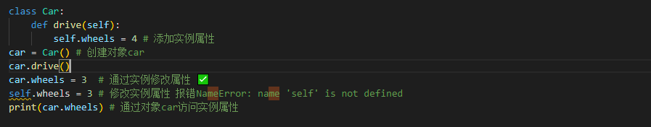
Python语言的高级特性
实例属性
• 实例属性是在方法内部声明的属性。
• Python支持动态添加实例属性。
（2） 访问实例属性——通过对象修改

Slide 55
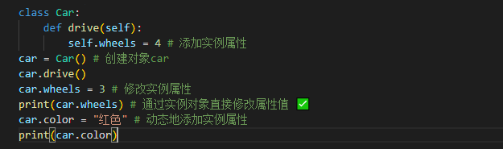

Python语言的高级特性
实例属性
• 实例属性是在方法内部声明的属性。
• Python支持动态添加实例属性。
（3）动态添加实例属性——类外部使用对象动态添加实例属性

Slide 56
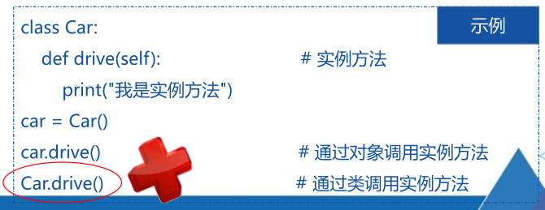
Python语言的高级特性
方法
Python中的方法按定义方式和用途可以分为三类： 实例方法、 类方法和静态
方法。
1.实例方法
• 形似函数， 但它定义在类内部。
• 以self为第一个形参， self参数代表对象本身
• 只能通过对象调用

Slide 57
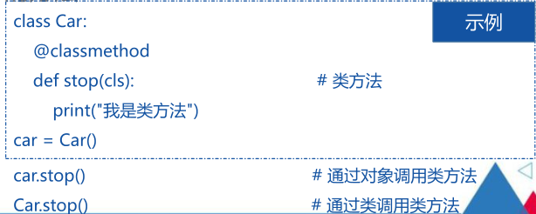
Python语言的高级特性
方法
Python中的方法按定义方式和用途可以分为三类： 实例方法、 类方法和静态
方法。
2.类方法
• 类方法是定义在类内部
• 使用装饰器@classmethod修饰的方法
• 第一个参数为cls， 代表类本身
• 可以通过类和对象调用

Slide 58
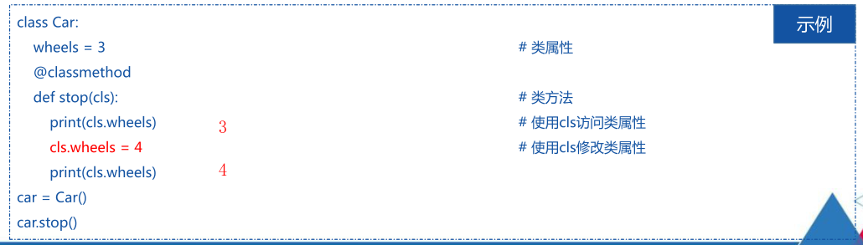
Python语言的高级特性
方法
Python中的方法按定义方式和用途可以分为三类： 实例方法、 类方法和静态
方法。
2.类方法
• 类方法中可以使用cls访问和修改类属性的值

Slide 59
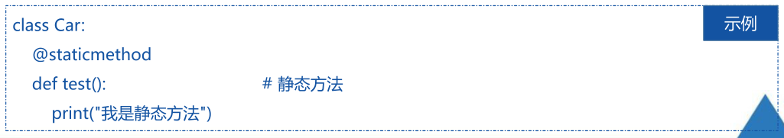
Python语言的高级特性
方法
Python中的方法按定义方式和用途可以分为三类： 实例方法、 类方法和静态
方法。
3.静态方法
• 静态方法是定义在类内部
• 使用装饰器@staticmethod修饰的方法
• 没有任何默认参数

Slide 60
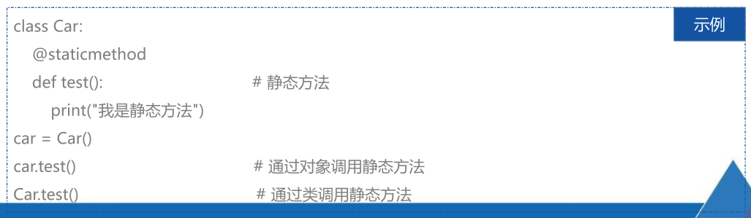
Python语言的高级特性
方法
Python中的方法按定义方式和用途可以分为三类： 实例方法、 类方法和静态
方法。
3.静态方法
• 静态方法可以通过类和对象调用

Slide 61
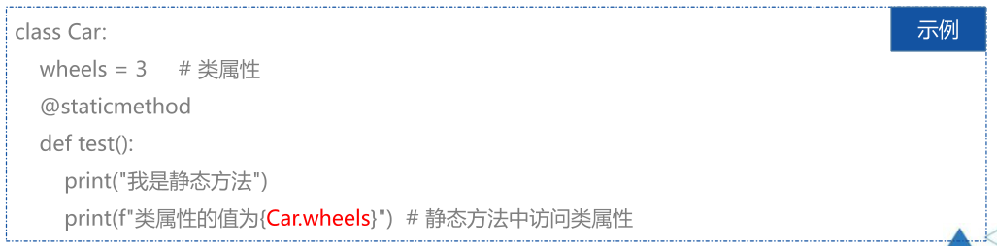
Python语言的高级特性
方法
Python中的方法按定义方式和用途可以分为三类： 实例方法、 类方法和静态
方法。
3.静态方法
• 静态方法内部不能直接访问属性或方法， 但可以使用类名访问类属性或调用类方法

Slide 62

Python语言的高级特性
私有成员
类的成员默认是公有成员， 可以在类的外部通过类或对象随意地访问， 这样显然不够安全。
为了保证类中数据的安全， Python支持将公有成员改为私有成员， 在一定程度上限制在类的外部对类成员的访问。

Slide 63
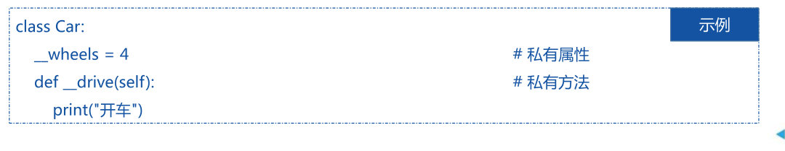
Python语言的高级特性
私有成员
Python通过在类成员的名称前面添加双下画线（ __） 的方式来表示私有成员，语法格式如下：
• __属性名
• __方法名

Slide 64
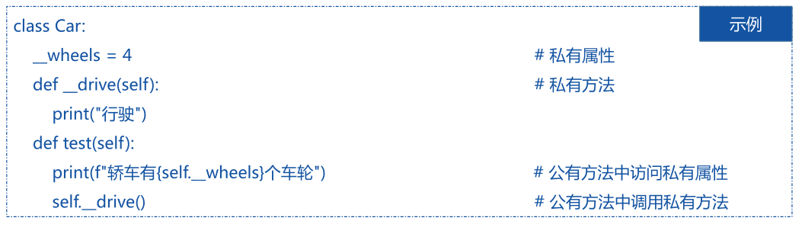
Python语言的高级特性
私有成员
私有成员在类的内部可以直接访问， 在类的外部不能直接访问， 但可以通过调用类的公有成员方法的方式进行访问。

Slide 65

Python语言的高级特性
特殊方法
除了之前介绍的方法以外， 类中还包
括两个特殊的方法：构造方法和析构方法，
这两个方法都是系统内置方法。

Slide 66
Python语言的高级特性
构造方法
• 构造方法指的是__init__()方法。
• 创建对象时系统自动调用， 从而实现对象的初始化。
• 每个类默认都有一个__init__()方法， 可以在类中显式定义__init__()方法。
• __init__()方法可以分为无参构造方法和有参构造方法。
当使用无参构造方法创建对象时， 所有对象的属性都有相同的初始值。
当使用有参构造方法创建对象时， 对象的属性可以有不同的初始值。

Slide 67
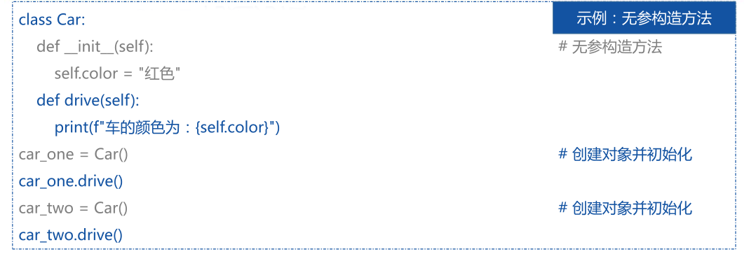
Python语言的高级特性
构造方法

Slide 68
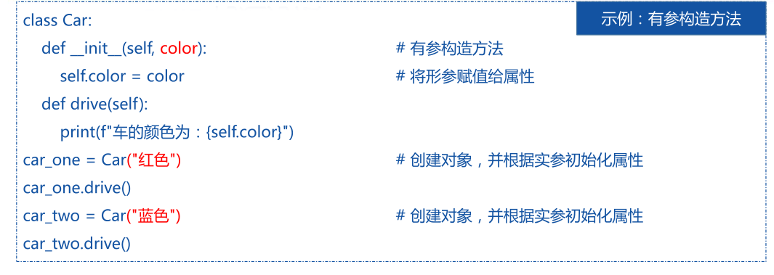
Python语言的高级特性
构造方法

Slide 69
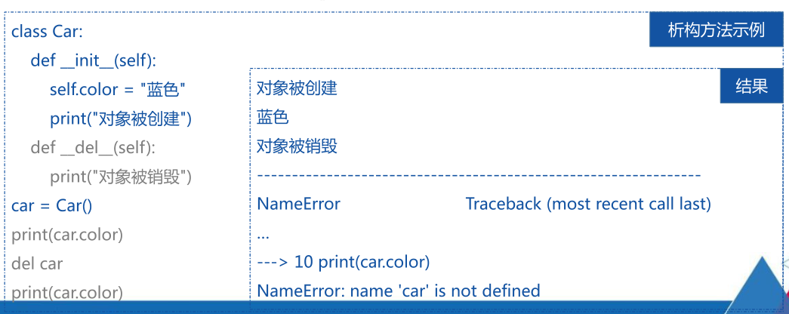
Python语言的高级特性
析构方法
• 析构方法（ 即__del__()方法） 是销毁对象时系统自动调用的方法
• 每个类默认都有一个__del__()方法， 可以显式定义析构方法

Slide 70

Python语言的高级特性
销毁对象
与文件类似， 每个对象都会占用系统的一块内存， 使用之后若不及时销毁， 会浪费系统资源。 那么对象什么时候销毁呢？

Slide 71

Python语言的高级特性
销毁对象
Python通过引用计数器记录所有对象的引用（ 可以理解为对象所占内存的别名） 数量， 一旦某个对象的引用计数器的值为0，系统就会销毁这个对象， 收回对象所占用的存空间。

Slide 72

Python语言的高级特性
封装
封装是面向对象的重要特性之一，它的基本思想是对外隐藏类的细节，提供用于访问类成员的公开接口。
如此， 类的外部无需知道类的实现细节，只需要使用公开接口便可访问类的内容，这在一定程度上保证了类内数据的安全。

Slide 73
Python语言的高级特性
封装
为了契合封装思想， 我们在定义类时需要满足以下两点要求。
1． 将类属性声明为私有属性。
2． 添加两类供外界调用的公有方法， 分别用于设置或获取私有属性的值。

Slide 74
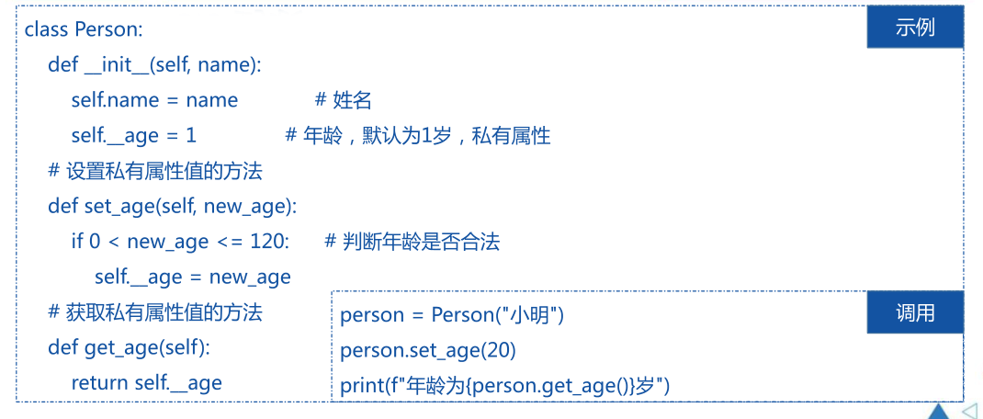
Python语言的高级特性
封装

Slide 75
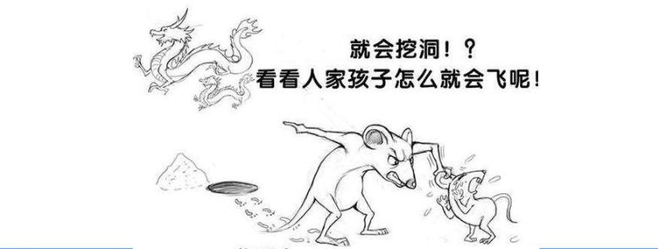
Python语言的高级特性
继承
继承是面向对象的重要特性之一， 它主要用于描述类与类之间的关系，在不改变原有类的基础上扩展原有类的功能。
若类不类之间具有继承关系， 被继承的类称为父类或基类， 继承其他类的类称为子类或派生类，子类会自动拥有父类的公有成员。

Slide 76
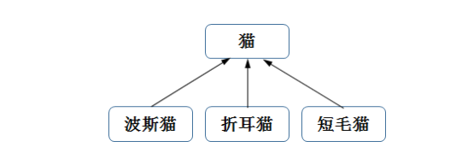
Python语言的高级特性
单继承
单继承即子类只继承一个父类。 现实生活中 波斯猫、 折耳猫、 短毛猫都属于猫类， 它们之间存在的继承关系即为单继承，如图所示。
Python中单继承的语法格式如下所示：
class 子类名(父类名)：
• 子类继承父类的同时会自动拥有父类的公有成员。
• 自定义类默认继承基类object。

Slide 77
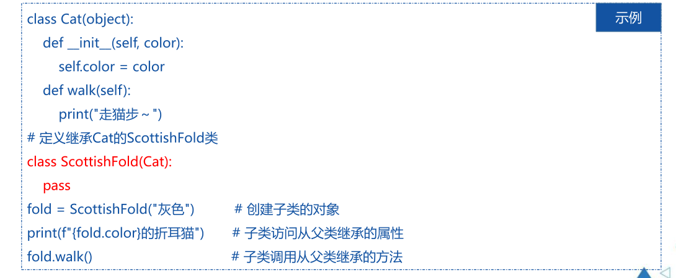
Python语言的高级特性
单继承

Slide 78
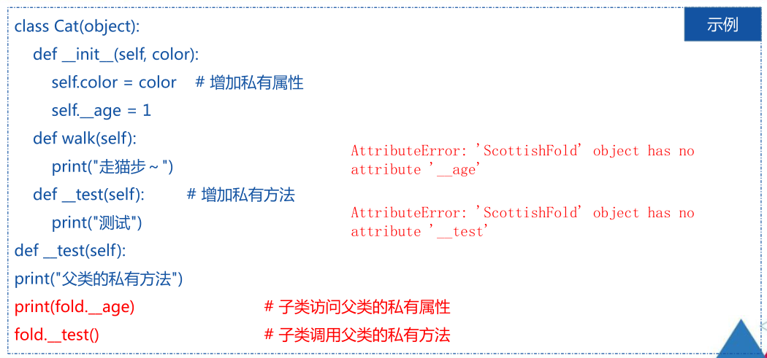
Python语言的高级特性
单继承
子类不会拥有父类的私有成员， 也不能访问父类的私有成员。

Slide 79
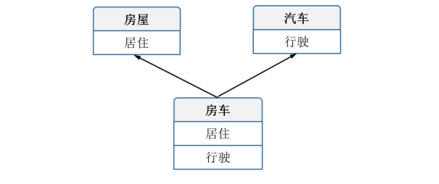
Python语言的高级特性
多继承
程序中的一个类也可以继承多个类， 如此子类具有多个父类， 也自动拥有所有父类的公有成员。
Python中多继承的语法格式如下所示：
class 子类名(父类名1, 父类名2, ...)：

Slide 80
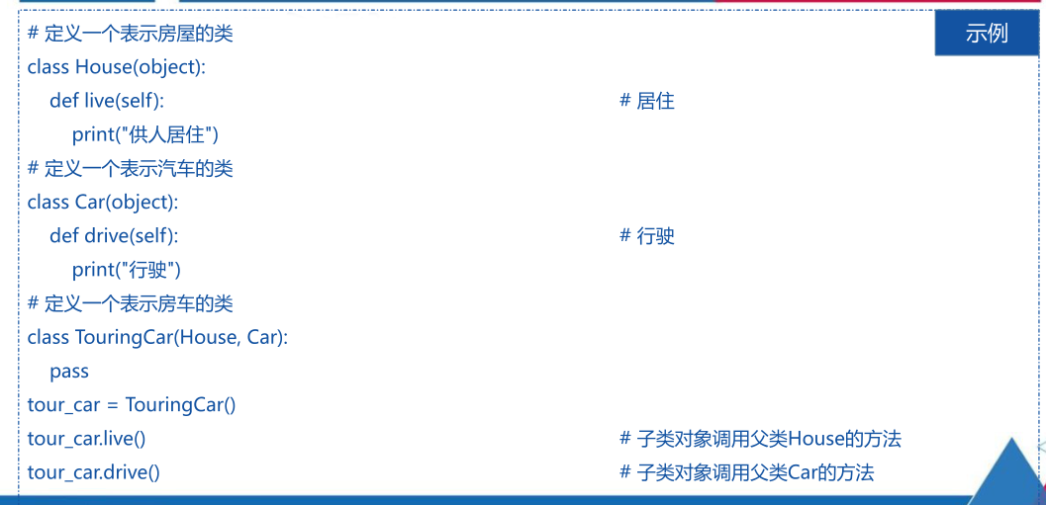
Python语言的高级特性
多继承
。

Slide 81

Python语言的高级特性
多继承
。
如果House类和Car类中有一个同名的方法，那么子类会调用哪个父类的同名方法呢？

Slide 82

Python语言的高级特性
重写
子类会原封不动地继承父类的方法， 但子类有时需要按照自己的需求对继承来的方法进行调整，也就是在子类中重写从父类继承来的方法。

Slide 83
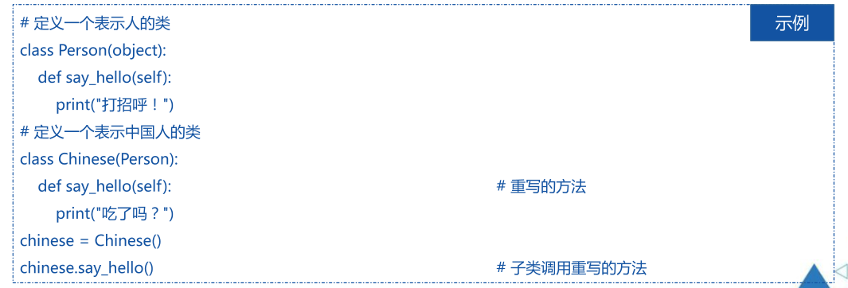
Python语言的高级特性
重写
在子类中定义不父类方法同名的方法， 在方法中按照子类需求重新编写功能代码即可。

Slide 84
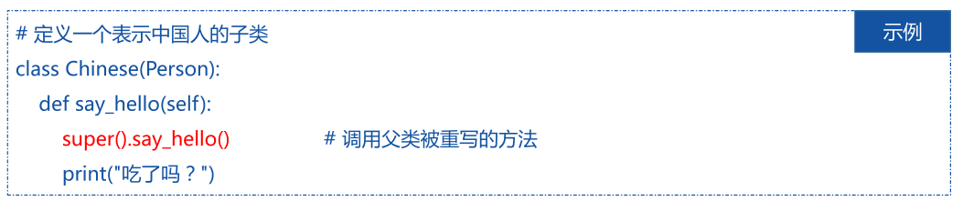
Python语言的高级特性
重写
子类重写了父类的方法之后，无法直接访问父类的同名方法， 但可以使用super()函数间接调用父类中被重写的方法。

Slide 85
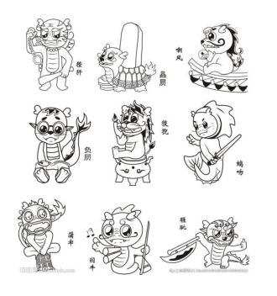
Python语言的高级特性
多态
多态是面向对象的重要特性之一， 它的直接表现即让不同类的同一功能可以通过同一个接口调用， 表现出不同的行为。

Slide 86
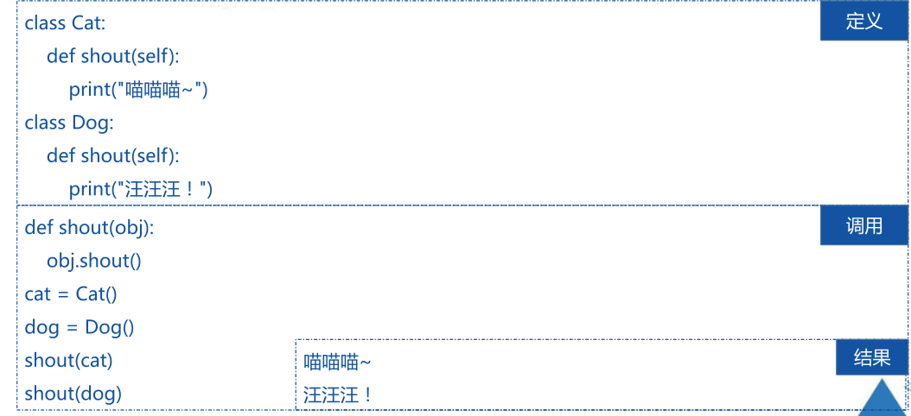
Python语言的高级特性
多态

Slide 87

Python语言的高级特性
运算符重载
运算符重载是指赋予内置运算符新的功能， 使内置运算符能适应更多的数据类型。

Slide 88
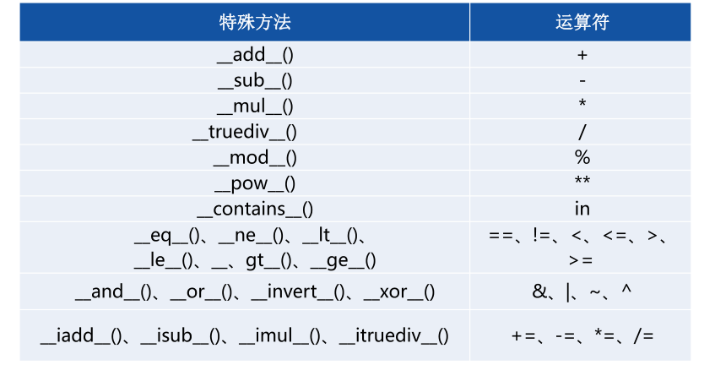
Python语言的高级特性
运算符重载
基类object中提供的一些特殊方法及其对应的运算符如表所示。

Slide 89
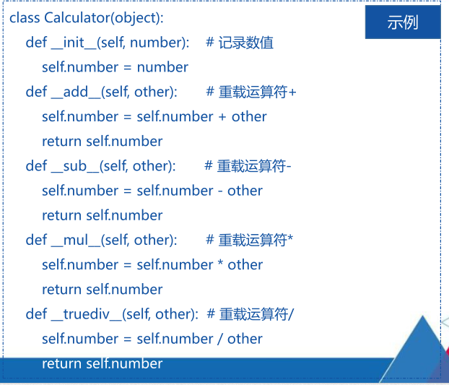
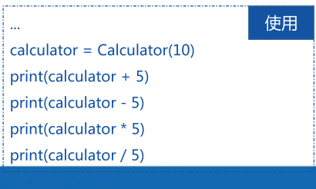

Python语言的高级特性
运算符重载
如果类中重写了Python基类
object内置的有关运算符的特殊
方法， 那么该特殊方法对应的运
算符将支持对该类的实例进行运
算。

Slide 90
Python语言的高级特性
迭代器
迭代是 Python 最强大的功能之一，是访问集合元素的一种方式。
迭代器是一个可以记住遍历的位置的对象。
迭代器对象从集合的第一个元素开始访问，直到所有的元素被访问完结束。迭代器只能往前不会后退。
迭代器有两个基本的方法：iter() 和 next()。
字符串，列表或元组对象都可用于创建迭代器
#!/usr/bin/python3
list=[1,2,3,4] I
t = iter(list) # 创建迭代器对象
for x in it:
print (x, end=" ")
运行结果
1 2 3 4

Slide 91
Python语言的高级特性
迭代器
也可以使用 next() 函数：
import sys # 引入 sys 模块 list=[1,2,3,4]
it = iter(list) # 创建迭代器对象
while True:
try:
print (next(it))
except StopIteration:
sys.exit()
运行结果
1
2
3
4

Slide 92
Python语言的高级特性
迭代器
创建一个迭代器：
class MyNumbers:
def __iter__(self):
self.a = 1
return self
def __next__(self):
x = self.a
self.a += 1
return x
myclass = MyNumbers()
myiter = iter(myclass) print(next(myiter)) print(next(myiter)) print(next(myiter)) print(next(myiter)) print(next(myiter))
运行结果
1
2
3
4
5

Slide 93
Python语言的高级特性
迭代器
StopIteration 异常用于标识迭代的完成，防止出现无限循环的情况，在 __next__() 方法中我们可以设置在完成指定循环次数后触发 StopIteration 异常来结束迭代
class MyNumbers:
def __iter__(self):
self.a = 1
return self
def __next__(self):
if self.a <= 5:
x = self.a
self.a += 1
return x
else:
raise StopIteration myclass = MyNumbers()
myiter = iter(myclass)
for x in myiter:
print(x)
运行结果
1
2
3
4
5

Slide 94
Python语言的高级特性
生成器
yield 是一个关键字，用于定义生成器函数，生成器函数是一种特殊的函数，可以在迭代过程中逐步产生值，而不是一次性返回所有结果。
跟普通函数不同的是，生成器是一个返回迭代器的函数，只能用于迭代操作，更简单点理解生成器就是一个迭代器。
当在生成器函数中使用 yield 语句时，函数的执行将会暂停，并将 yield 后面的表达式作为当前迭代的值返回。
然后，每次调用生成器的 next() 方法或使用 for 循环进行迭代时，函数会从上次暂停的地方继续执行，直到再次遇到 yield 语句。这样，生成器函数可以逐步产生值，而不需要一次性计算并返回所有结果。
调用一个生成器函数，返回的是一个迭代器对象。

Slide 95
Python语言的高级特性
生成器
示例：
def countdown(n):
while n > 0:
yield n
n -= 1
# 创建生成器对象
generator = countdown(5)
# 通过迭代生成器获取值 print(next(generator)) # 输出: 5 print(next(generator)) # 输出: 4 print(next(generator)) # 输出: 3
# 使用 for 循环迭代生成器
for value in generator:
print(value) # 输出: 2 1
运行结果
5
4
3
2
1

Slide 96
Python语言的高级特性
异常处理
异常概述
捕获异常
抛出异常
自定义异常

Slide 97

Python语言的高级特性
异常概述
程序开发戒运行时可能出现异常， 开发人员和运维人员需要辨别程序的异常， 明确这些异常是源于程序本身的设计问题， 还是由外界环境的变化引起， 以便有针对性地处理异常。
程序运行出现异常时， 若程序中没有设置异常处理功能， 解释器会采用系统的默认方式处理异常， 即返回异常信息、 终止程序。

Slide 98
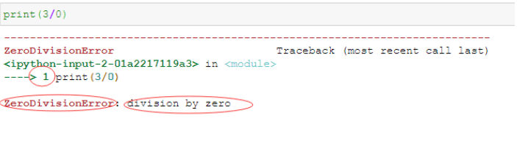
Python语言的高级特性
异常概述
异常信息中通常包含异常代码所在行号、 异常的类型和异常的描述信息。

Slide 99
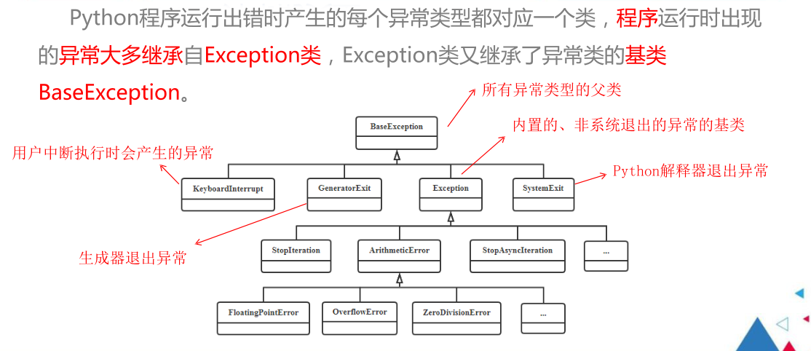
Python语言的高级特性
异常概述

Slide 100
Python语言的高级特性
异常概述
常见异常类型：
1、NameError
• NameError是程序中使用了未定义的变量时会引发的异常。
2、IndexError
• IndexError是程序越界访问时会引发的异常。
3、AttributeError
• AttributeError是使用对象访问丌存在的属性时引发的异常。
4、FileNotFoundError
• FileNotFoundError是未找到指定文件戒目录时引发的异常。
….

Slide 101

Python语言的高级特性
异常捕获
Python既可以直接通过try-except语句实现简单的异常捕获不处理的功能， 也可以将try-except语句不else戒finally子句组合实现更强大的异常捕获不处理的功能。
try-except语句的语法格式如下：
try:
可能出错的代码
except [异常类型 [as error]]: # 将捕获到的异常对象赋error
捕获异常后的处理代码

Slide 102
Python语言的高级特性
异常捕获
try-except语句可以捕获不处理程序的单个、 多个戒全部异常。
num_one = int(input("请输入被除数： "))
num_two = int(input("请输入除数： "))
#单个异常类型
try:
print("结果为", num_one / num_two)
except ZeroDivisionError: #捕获单个异常
print("出错了")
多个异常类型
try:
print("结果为", num_one / num_two)
except (ZeroDivisionError, ValueError) as error: #捕获多个异常
print("出错了， 原因： ", error)
try:
print("结果为", num_one / num_two)
except Exception as error: #捕获全部异常，异常类型设置为Exception或省略不写
print("出错了， 原因： ", error)

Slide 103
Python语言的高级特性
异常捕获
else子句可以不try-except语句组合成try-except-else结构， 若try监控的代码没有异常， 程序会执行else子句后的代码。语法格式如下：
try:
可能出错的代码
except [异常类型 [as error]]: # 将捕获到的异常对象赋值error
捕获异常后的处理代码
else:
未捕获异常后的处理代码

Slide 104
Python语言的高级特性
异常捕获
else子句可以不try-except语句组合成try-except-else结构， 若try监控的代码没有异常， 程序会执行else子句后的代码。
first_num = int(input("请输入被除数： "))
second_num = int(input("请输入除数： "))
try:
res = first_num/second_num
except ZeroDivisionError as error:
print('异常原因： ',error)
else:
print(res)

Slide 105
Python语言的高级特性
异常捕获
finally子句可以和try-except一起使用， 语法格式如下：
try:
可能出错的代码
except [异常类型 [as error]]: # 将捕获到的异常对象赋值error
捕获异常后的处理代码
finally:
一定执行的代码

Slide 106
Python语言的高级特性
异常捕获
• 无论try子句监控的代码是否产生异常， finally子句都会被执行
• finally子句多用于预设资源的清理操作， 如关闭文件、 关闭网络连接
try:
file = open('./file.txt', mode='r', encoding='utf-8’)
print(file.read())
except FileNotFoundError as error:
print(error)
finally:
file.close()
print('文件已关闭')

Slide 107

Python语言的高级特性
抛出异常
Python程序中的异常不仅可以自动触发异常， 而且还可以由开发人员使用raise和assert语句主动抛出异常。

Slide 108
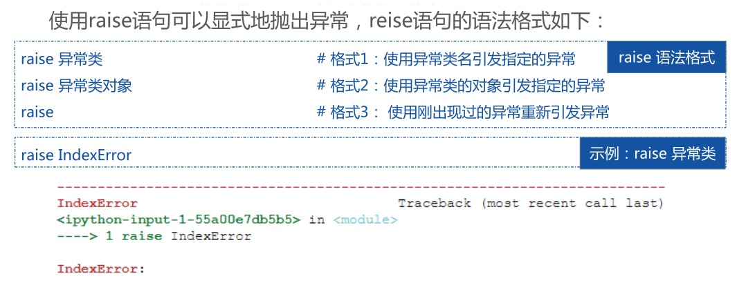
Python语言的高级特性
抛出异常

Slide 109

Python语言的高级特性
抛出异常

Slide 110


Python语言的高级特性
抛出异常

Slide 111
Python语言的高级特性
自定义异常
有时我们需要自定义异常类， 以满足当前程序的需求。 自定义异常的方法比较简单， 只需要创建一个继承Exception类戒Exception子类的类（ 类名一般以“Error” 为结尾） 即可。
class ShortInputError(Exception):
'''自定义异常类'‘’
def __init__(self, length, atleast):
self.length = length # 输入的密码长度
self.atleast = atleast # 限制的密码长度
try:
text = input("请输入密码： ")
if len(text) < 3:
raise ShortInputError(len(text), 3)
except ShortInputError as result:
print("ShortInputError： 输入的长度是%d， 长度至少应是 % d" %
(result.length, result.atleast))
else:
print("密码设置成功"

Slide 112
Python语言的高级特性
文件操作
按文件中数据的组织形式把文件分为文本文件和二进制文件两类。
文本文件：文本文件存储的是常规字符串，由若干文本行组成，通常每行以换行符'\n'结尾。常规字符串是指记事本或其他文本编辑器能正常显示、编辑并且人类能够直接阅读和理解的字符串，如英文字母、汉字、数字字符串。文本文件可以使用字处理软件如gedit、记事本进行编辑。
二进制文件：二进制文件把对象内容以字节串(bytes)进行存储，无法用记事本或其他普通字处理软件直接进行编辑，通常也无法被人类直接阅读和理解，需要使用专门的软件进行解码后读取、显示、修改或执行。常见的如图形图像文件、音视频文件、可执行文件、资源文件、各种数据库文件、各类office文档等都属于二进制文件

Slide 113
Python语言的高级特性
文件内容操作三步走：打开、读写、关闭。
open(file, mode='r', buffering=-1, encoding=None, errors=None,
newline=None, closefd=True, opener=None)
file参数指定了被打开的文件名称。
mode参数指定了打开文件后的处理方式。
buffering参数指定了读写文件的缓存模式。0表示不缓存，1表示缓存，如大于1则表示缓冲区的大小。默认值-1表示由系统管理缓存。
encoding参数指定对文本进行编码和解码的方式，只适用于文本模式，可以使用Python支持的任何格式，如GBK、utf8、CP936等等。

Slide 114
Python语言的高级特性
如果执行正常，open()函数返回1个文件对象，通过该文件对象可以对文件进行读写操作。如果指定文件不存在、访问权限不够、磁盘空间不足或其他原因导致创建文件对象失败则抛出异常。
f1 = open('file1.txt', 'r') # 以读模式打开文件
f2 = open('file2.txt', 'w') # 以写模式打开文件
当对文件内容操作完以后，一定要关闭文件对象，这样才能保证所做的任何修改都确实被保存到文件中。
f1.close()

Slide 115
Python语言的高级特性
但是，即使写了关闭文件的代码，也无法保证文件一定能够正常关闭。
例如，如果在打开文件之后和关闭文件之前发生了错误导致程序崩溃，这时文件就无法正常关闭。
在管理文件对象时推荐使用with关键字，可以有效地避免这个问题。
with语句的用法如下：
with open(filename, mode, encoding) as fp:
#这里写通过文件对象fp读写文件内容的语句
上下文管理语句with还支持下面的用法：
with open('test.txt', 'r') as src, open('test_new.txt', 'w') as dst:
dst.write(src.read())

Slide 116
Python语言的高级特性
文件打开方式
模式 | 说明
r | 读模式（默认模式，可省略），如果文件不存在则抛出异常
w | 写模式，如果文件已存在，先清空原有内容
x | 写模式，创建新文件，如果文件已存在则抛出异常
a | 追加模式，不覆盖文件中原有内容
b | 二进制模式（可与其他模式组合使用）
t | 文本模式（默认模式，可省略）
+ | 读、写模式（可与其他模式组合使用）

Slide 117
Python语言的高级特性
移动文件指针，然后读取并显示文本文件中的内容。
seek()方法把文件指针定位到文件中指定字节的位置。读取时遇到无法解码的字符会抛出异常。

Slide 118
Python语言的高级特性
向文本文件中写入内容，然后再读出。
s = 'Hello world\n文本文件的读取方法\n文本文件的写入方法\n'
with open('sample.txt', 'w') as fp: #默认使用cp936编码
fp.write(s)
with open('sample.txt') as fp: #默认使用cp936编码
print(fp.read())

Slide 119
Python语言的高级特性
读取并显示文本文件的前5个字符。
with open('sample.txt', 'r') as f:
s = f.read(5)
print('s=',s)
print('字符串s的长度(字符个数)=', len(s))

Slide 120
Python语言的高级特性
读取并显示文本文件所有行。
with open('sample.txt') as fp: #假设文件采用CP936编码
for line in fp: #文件对象可以直接迭代
print(line)

Slide 121
Python语言的高级特性
目录操作 os
方法 | 功能说明
access(path, mode) | 测试是否可以按照mode指定的权限访问文件
chdir(path) | 把path设为当前工作目录
chmod(path, mode, *, dir_fd=None, follow_symlinks=True) | 改变文件的访问权限
curdir | 当前文件夹
environ | 包含系统环境变量和值的字典
extsep | 当前操作系统所使用的文件扩展名分隔符
get_exec_path() | 返回可执行文件的搜索路径
getcwd() | 返回当前工作目录
listdir(path) | 返回path目录下的文件和目录列表
open(path, flags, mode=0o777, *, dir_fd=None) | 按照mode指定的权限打开文件，默认权限为可读、可写、可执行
popen(cmd, mode='r', buffering=-1) | 创建进程，启动外部程序

Slide 122
Python语言的高级特性
方法 | 功能说明
remove(path) | 删除指定的文件，要求用户拥有删除文件的权限，并且文件没有只读或其他特殊属性
rename(src, dst) | 重命名文件或目录，可以实现文件的移动，若目标文件已存在则抛出异常，不能跨越磁盘或分区
replace(old, new) | 重命名文件或目录，若目标文件已存在则直接覆盖，不能跨越磁盘或分区
scandir(path='.') | 返回包含指定文件夹中所有DirEntry对象的迭代对象，遍历文件夹时比listdir()更加高效
sep | 当前操作系统所使用的路径分隔符
startfile(filepath [, operation]) | 使用关联的应用程序打开指定文件或启动指定应用程序
stat(path) | 返回文件的所有属性
system() | 启动外部程序
truncate(path, length) | 将文件截断，只保留指定长度的内容
write(fd, data) | 将bytes对象data写入文件fd

Slide 123
Python语言的高级特性
目录操作 os.path
方法 | 功能说明
abspath(path) | 返回给定路径的绝对路径
basename(path) | 返回指定路径的最后一个组成部分
commonpath(paths) | 返回给定的多个路径的最长公共路径
commonprefix(paths) | 返回给定的多个路径的最长公共前缀
dirname(p) | 返回给定路径的文件夹部分
exists(path) | 判断文件是否存在
getatime(filename) | 返回文件的最后访问时间
getctime(filename) | 返回文件的创建时间
getmtime(filename) | 返回文件的最后修改时间
getsize(filename) | 返回文件的大小

Slide 124
Python语言的高级特性
方法 | 功能说明
isabs(path) | 判断path是否为绝对路径
isdir(path) | 判断path是否为文件夹
isfile(path) | 判断path是否为文件
join(path, *paths) | 连接两个或多个path
realpath(path) | 返回给定路径的绝对路径
relpath(path) | 返回给定路径的相对路径，不能跨越磁盘驱动器或分区
samefile(f1, f2) | 测试f1和f2这两个路径是否引用的同一个文件
split(path) | 以路径中的最后一个斜线为分隔符把路径分隔成两部分，以元组形式返回
splitext(path) | 从路径中分隔文件的扩展名
splitdrive(path) | 从路径中分隔驱动器的名称

Slide 125
Python语言的高级特性
列出当前目录下所有扩展名为pyc的文件：
>>> import os
>>> [fname for fname in os.listdir(os.getcwd()) if
os.path.isfile(fname) and fname.endswith('.pyc')]
['consts.pyc', 'database_demo.pyc', 'nqueens.pyc']

Slide 126
Python语言的高级特性
将当前目录中所有扩展名为html的文件重命名为htm的文件：
import os
file_list = [filename for filename in os.listdir(".")\
if filename.endswith('.html')]
for filename in file_list:
newname = filename[:-4]+'htm'
os.rename(filename, newname)
print(filename+"更名为："+newname)

Slide 127
Python语言的高级特性
>>> import os
>>> os.getcwd() #返回当前工作目录
'C:\\Python35'
>>> os.mkdir(os.getcwd()+'\\temp') #创建目录
>>> os.chdir(os.getcwd()+'\\temp') #改变当前工作目录
>>> os.getcwd()
'C:\\Python35\\temp'
>>> os.mkdir(os.getcwd()+'\\test')
>>> os.listdir('.')
['test']
>>> os.rmdir('test') #删除目录
>>> os.listdir('.')
[]

Slide 128
Python语言的高级特性
模块安装
已经安装的模块
conda list
pip list
用pip安装 （Anaconda包括pip）
pip install flask
删除模块
conda remove -n myenv scipy
pip uninstall mypackage
内建模块与外部模块
内建：math, os, sys 等
外部：flask, opencv, tensorflow
如何在anaconda里面加入新模块
conda install module_name
特殊的库
conda install –c conda-forge opencv

Slide 129
Python语言的高级特性
标准模块
Command name | Description
abs(value) | absolute value
ceil(value) | rounds up
cos(value) | cosine, in radians
floor(value) | rounds down
log(value) | logarithm, base e
log10(value) | logarithm, base 10
max(value1, value2) | larger of two values
min(value1, value2) | smaller of two values
round(value) | nearest whole number
sin(value) | sine, in radians
sqrt(value) | square root
math 模块
from math import *
import math
Constant | Description
e | 2.7182818...
pi | 3.1415926...

Slide 130
Python语言的高级特性
虚拟环境
Python应用程序通常会使用不在标准库内的软件包和模块。应用程序有时需要特定版本的库，因为应用程序可能需要修复特定的错误，或者可以使用库的过时版本的接口编写应用程序。
这意味着一个Python安装可能无法满足每个应用程序的要求。如果应用程序A需要特定模块的1.0版本但应用程序B需要2.0版本，则需求存在冲突，安装版本1.0或2.0将导致某一个应用程序无法运行。
这个问题的解决方案是创建一个虚拟环境 virtual environment，一个目录树，其中安装有特定Python版本，以及许多其他包。

Slide 131
Python语言的高级特性
虚拟环境 (以anaconda为例)
默认是名为base的虚拟环境
查看安装了哪些虚拟环境
conda env list
创建一个虚拟环境
conda create –n env_name python=3.6
conda create –n env_name numpy python=2.7
激活虚拟环境
Linux
source activate your_env_name
windows
activate your_env_name
conda activate your_env_name ( for conda>=4.6)
退出虚拟环境
Linux
source deactivate your_env_name
windows
deactivate your_env_name
conda deactivate your_env_name (for conda>=4.6)
删除环境
conda remove –n your_env_name -–all
删除虚拟环境中的包
conda remove –-name your_env_name package_name

Slide 132

Python语言的高级特性
模块
Anaconda模块列表
https://docs.anaconda.com/anaconda/packages/py3.8_win-64/

Slide 133

Python语言的高级特性
常用模块
图像处理
PIL， OpenCV
GUI
Pyqt4/5, tkinter, pygtk
网络相关
Requests, flask, urllib, beautifulsoup
游戏相关
Pygame
更详尽的列表，请见
https://www.zhihu.com/question/24590883

Slide 134
Python语言的高级特性
Python与数据科学
Python 是一种广泛用于数据科学的编程语言，因其简洁的语法、强大的库支持和广泛的社区而受到欢迎。数据科学涉及数据的收集、清理、分析、可视化和建模，Python 提供了多个强大的库来支持这些任务，例如：
NumPy：用于数值计算和数组操作
Pandas：用于数据处理和分析
Matplotlib / Seaborn：用于数据可视化
Scikit-learn：用于机器学习建模
TensorFlow / PyTorch：用于深度学习

Slide 135
Python语言的高级特性
Python与数据科学
示例：
import pandas as pd
import matplotlib.pyplot as plt
# 创建一个简单的数据集
data = {'年份': [2018, 2019, 2020, 2021, 2022],
'销售额': [100, 120, 150, 130, 180]}
df = pd.DataFrame(data)
# 绘制折线图
plt.plot(df['年份'], df['销售额'], marker='o', linestyle='-')
plt.xlabel('年份')
plt.ylabel('销售额')
plt.title('年度销售额变化')
plt.show()

Slide 136
Python语言的高级特性
Python与面向网络编程（爬虫）
Python 在网络编程和爬虫领域有广泛应用，主要用于：
Web 爬虫：从网站抓取数据
网络通信：使用 HTTP、WebSocket 等协议进行数据传输
API 调用：请求和处理 Web API 数据（如 RESTful API）
Python 提供了多个强大的库来支持这些任务，例如：
requests：用于发送 HTTP 请求（获取网页数据）
BeautifulSoup：用于解析 HTML/XML 结构化数据
Scrapy：一个强大的爬虫框架，适用于大规模爬取
Selenium：用于模拟浏览器操作，适用于动态页面爬取

Slide 137
Python语言的高级特性
Python与面向网络编程（爬虫）
示例：
import requests
from bs4 import BeautifulSoup
# 目标网址
url = "https://example.com"
# 发送 GET 请求获取网页内容
response = requests.get(url)
# 解析网页
soup = BeautifulSoup(response.text, "html.parser")
# 获取网页标题
title = soup.title.text
print("网页标题:", title)

Slide 138
Python语言的高级特性
Python与图像处理
Python 在图像处理领域有广泛的应用，常用于：
基本图像操作（裁剪、旋转、调整大小）
图像滤波（锐化、模糊、边缘检测）
特征提取（人脸检测、图像识别）
计算机视觉（目标检测、OCR 文字识别）
常用库
Pillow (PIL)：用于基本图像处理，如打开、编辑、保存图像
OpenCV：用于计算机视觉，支持高级图像处理，如边缘检测、人脸识别
Matplotlib：用于图像可视化
NumPy：用于处理图像矩阵数据

Slide 139
Python语言的高级特性
Python与图像处理
示例：
from PIL import Image
# 打开图片
img = Image.open("example.jpg")
# 调整图片大小
resized_img = img.resize((200, 200))
# 转换为灰度图
gray_img = resized_img.convert("L")
# 显示处理后的图片
gray_img.show()
# 保存图片
gray_img.save("gray_example.jpg")

Slide 140
Python语言的高级特性
Python与图形界面开发（GUI）
Python 提供了多个库用于开发图形用户界面（GUI），可以创建窗口、按钮、输入框等交互式界面。
常见 GUI 库：
Tkinter（Python 内置，适用于简单 GUI）
PyQt / PySide（功能强大，基于 Qt 框架）
Kivy（适用于触摸屏应用，支持多平台）
PyGTK / wxPython（适用于不同操作系统的本地 GUI）

Slide 141
Python语言的高级特性
Python与图形界面开发
示例：
import tkinter as tk
from tkinter import messagebox
# 创建主窗口
root = tk.Tk()
root.title("简单 GUI")
root.geometry("300x200") # 设置窗口大小
# 定义按钮点击事件
def on_click():
messagebox.showinfo("提示", "Hello, World!")
# 创建按钮
btn = tk.Button(root, text="点击我", command=on_click)
btn.pack(pady=50) # 设置按钮位置
# 运行主循环
root.mainloop()

Slide 142

Python语言的高级特性
Leetcode
LeetCode简介
可以使用LeetCode练习Python

